Slide 1
Spildevandsplan 2025
Grønt Råd
03. Oktober 2024

Slide 2
Proces
Forsyningens spiller ind med forslag til ny spildevandsplan
<ræseentatio, oktober 2024
Udkast til ny spildevandsplan udarbejdes vinter 2024/2025
Udkast til spildevandsplan i høring i foråret 2025
Endelige beslutning om spildevandsplanen i sommeren 2025
Proces, praktisk info på forsyningens hjemmeside
Dialogmøder på vejen ved opstart
Frivillige aftaler om tilslutning
Dispensation i særlige tilfælde
Varsel om påbud i høring
Endeligt påbud med frist

Slide 3
Hillerød Forsyning gennemgår:
Principper for planens indhold
Rækkefølgeplan for indsatser

Slide 4
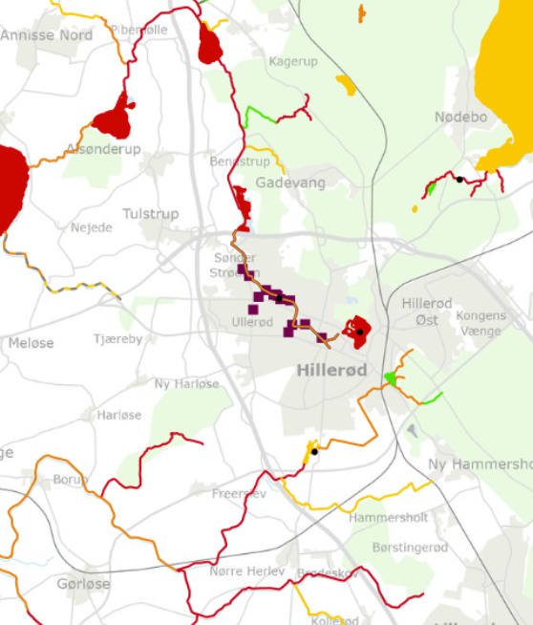

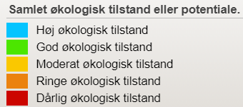
Vandområdeplanen
I vandområdeplan 3 er der udpeget 14 kloakoverløb til Pøle Å, hvor der skal ske en indsats.

Slide 5


En Rammeplan
Beskriver de eksisterende spildevandsforhold
Fastsætter de overordnede rammer for spildevandshåndtering
Fastsætter udvælgelsesmetoden for de kommende års indsatser med hjælp fra tragtmodellen
Planlagte kloakoplande
Status på kloakoplande
Spildevandsplan 2018-2021

Slide 6
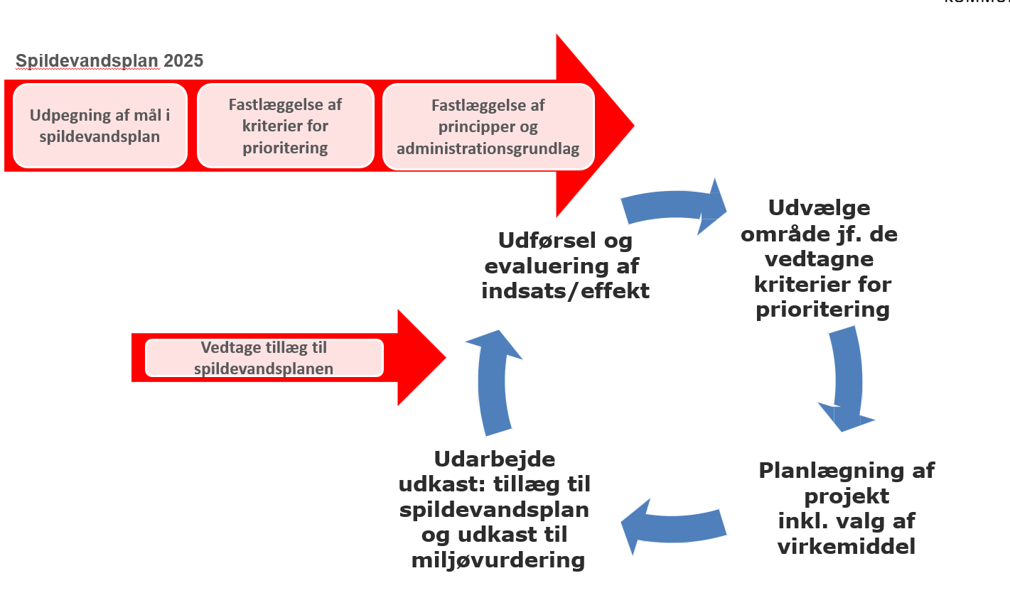
Dynamisk spildevandsplan​
​Princip for gennemførelse af indsatser om forbedret miljøforhold​

Slide 7
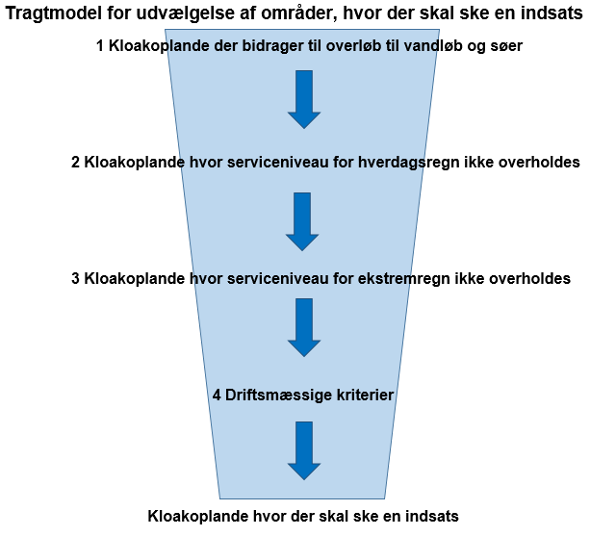
Tragtmodel og metodefrihed

Slide 8
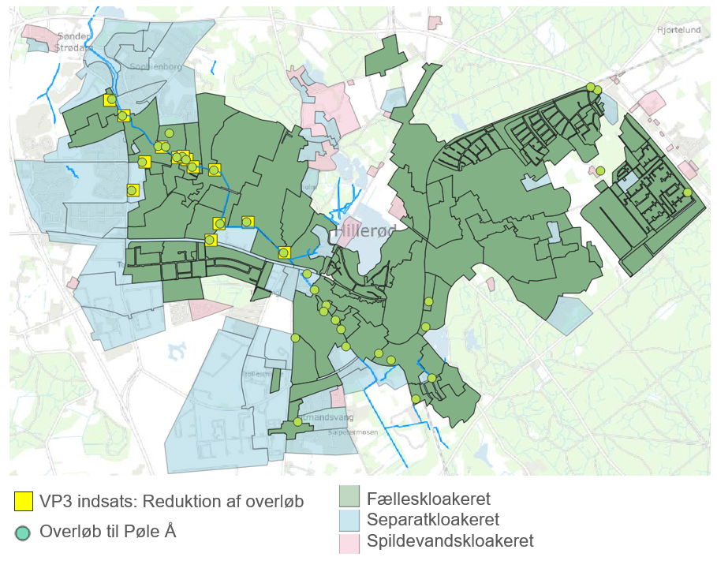
Rækkefølgeplan – fokus på fælleskloakerede oplande
Vandområdeplan:
Mål at opnå god økologisk tilstand i Pøle Å
= mindske overløb til Pøle Å
Forsyningen:
Mål at få mest effekt og miljø for pengene
Så hvordan gør vi det?

Slide 9
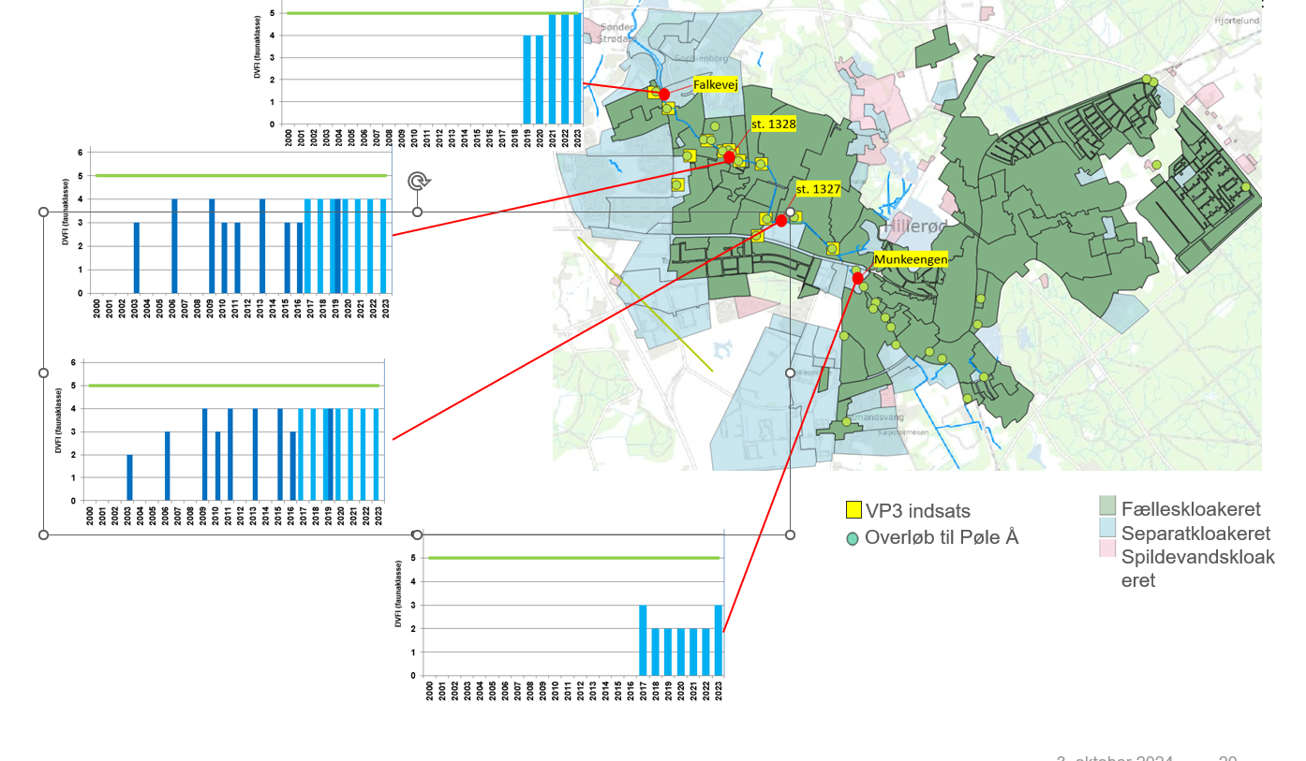
Rækkefølgeplan – Pøle Å er ikke langt fra målet

Slide 10
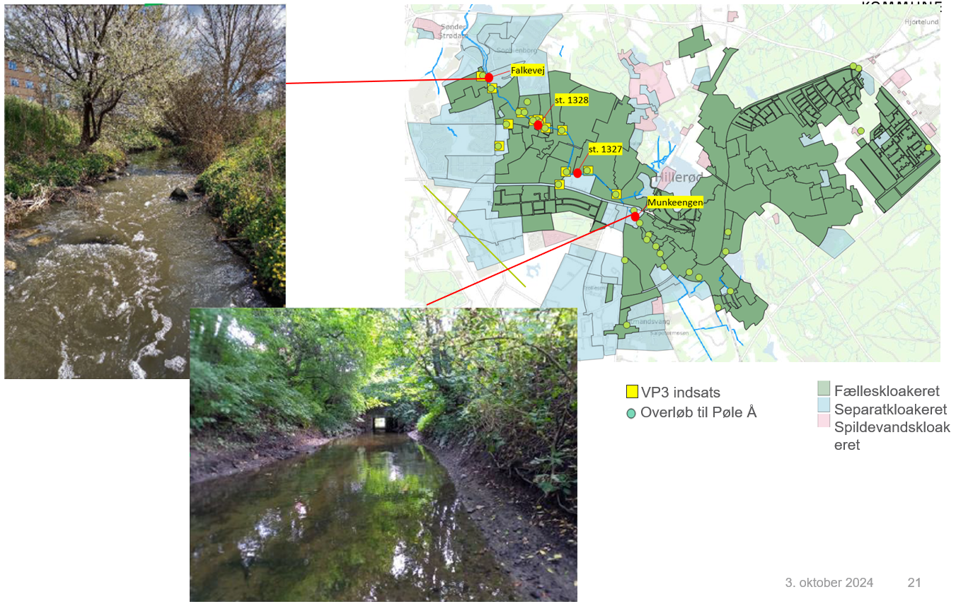
Rækkefølgeplan – Pøle Å er ikke langt fra målet

Slide 11
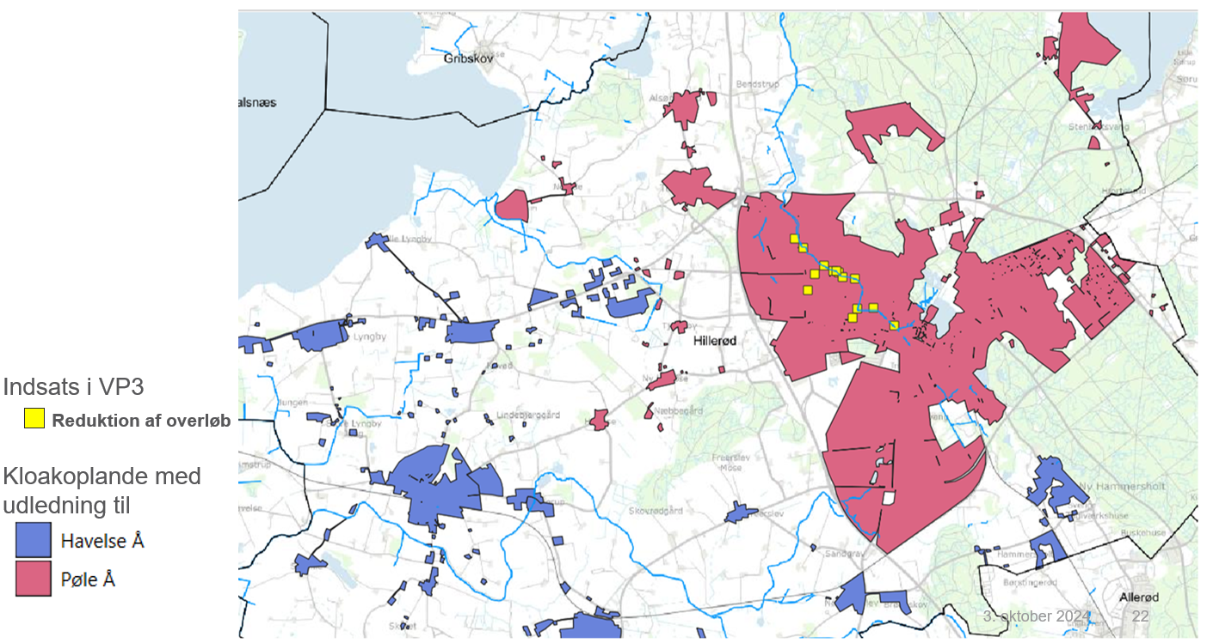
Rækkefølgeplan – 1. Kriterie: kloakoplande til Pøle Å

Slide 12
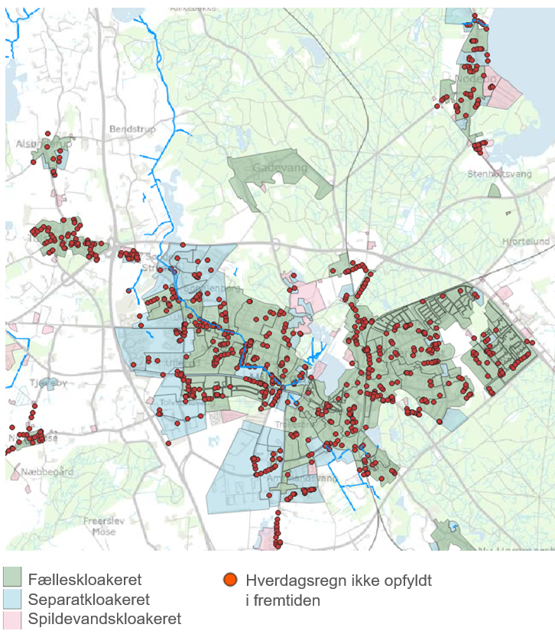
Rækkefølgeplan
2. og 3. kriterie – hverdagsregn og ekstremregn
Forsyningens kloakker fungerer rigtig godt i dag
Fremtidige problemer er ved at blive analyseret:
Hverdagsregn
  Se figur
Ekstremregn
  Resultaterne er under behandling – men der er ikke store udfordringer med ekstremregn i byområderne i Hillerød Kommune

Slide 13
Rækkefølgeplan
4. Kriterie - Driftsmæssig karakterer
I de områder, der er udvalgt efter første og anden prioritet, kan Hillerød Forsyning tilrettelægge rækkefølgen efter driftsmæssige kriterier.
Det kan fx være fejl og forsyningssikkerhed, problemer med vand fra vejareal, alder på ledninger, mulighed for nedsivning, hydraulisk sammenhæng og mulighed for placering af renseløsninger.

Slide 14
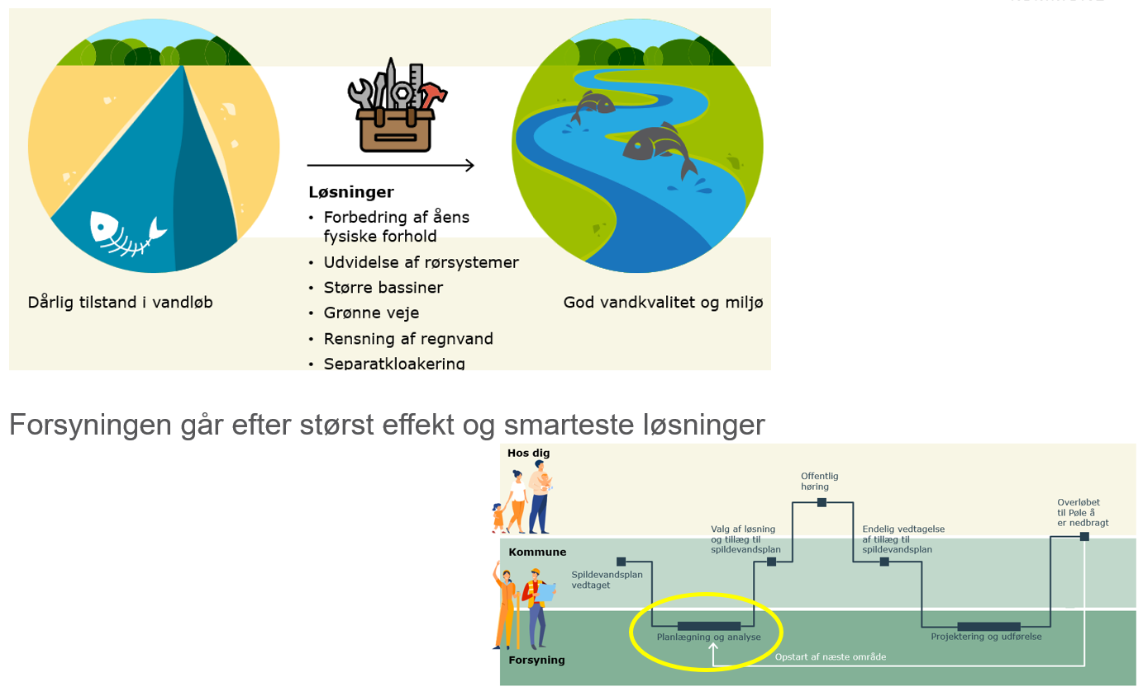
Rækkefølgeplan
Valg af de bedste løsninger til regnvandshåndtering

Slide 15
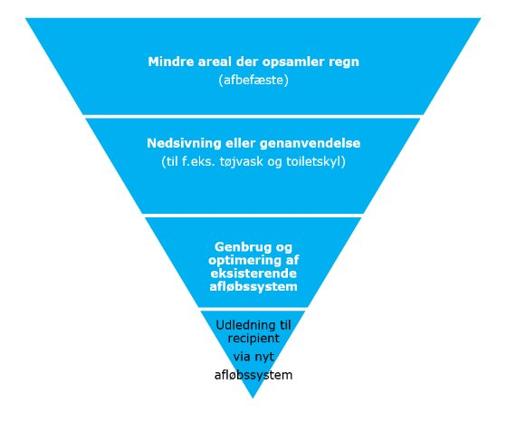
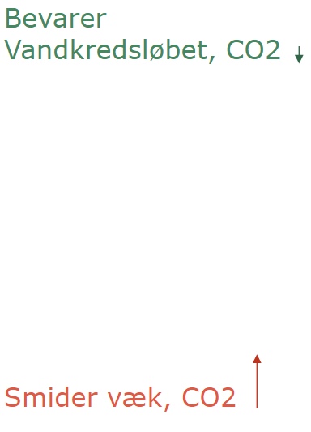
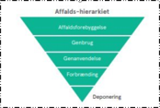
Bæredygtig regnvandshåndtering ​

Slide 16
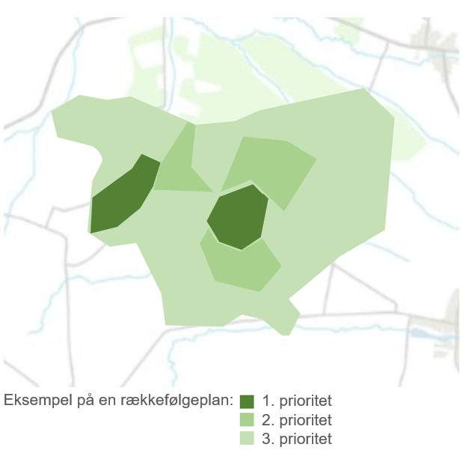
Rækkefølgeplan - opsamling
Samlet set:
Pøle Å er ikke langt fra målet og kloaksystemet fungerer generelt godt
Fokus:
Få Pøle Å i god økologisk tilstand
Forbedre kloaksystemet til fremtidens regn
Kriterier:
Fælleskloakerede oplande til Pøle Å - Hillerød by
Regnvandshåndtering - hverdagsregn og ekstremregn
Driftsmæssige hensyn
Forventer:
Ikke samme løsning alle steder
Ikke alle kloakoplande berøres

